Slide 1


Reanimáció és „elektromos vihar”
VII. Mediterrán Intenzíves Randevú MIRA
Pécs, Hotel CORSO
2025. szeptember 26-27.
Dr. Csiszár Beáta
rezidens orvos
Prof. Dr. Mühl Diána
PTE KK Aneszteziológiai és Intenzív Terápiás Intézet
Notes:
Kedves Kollégák! Előadásomban az elektromos vihar akut kezelési lehetőségeit szeretném összefoglalni, és ennek kapcsán röviden egy esetet bemutatni.

Slide 2
Elektromos vihar (ES) - Definíció
A szív elektromos instabilitásából kialakuló életveszélyes állapot, 3 vagy több tartós kamrai aritmia (VA) epizód min. 5 perces szünettel elválasztva 24 óra alatt, melynek megszüntetése beavatkozást igényel.
Monomorf tartós kamrai tachycardia (MSVT) – 86-97%
Patofiziológia
Három kulcsfontosságú tényező szükséges ES kialakulásához:
Sérülékeny szív – fennálló szívbetegség, amely megteremti a szükséges anatómiai vagy elektromos alapot, „szubsztrát”-ot
Külső hajlamosító tényezők, vagy „triggerek”
Autonóm diszreguláció
Notes:
CRT – cardiac resynchronisation therapy védő hatású

Slide 3
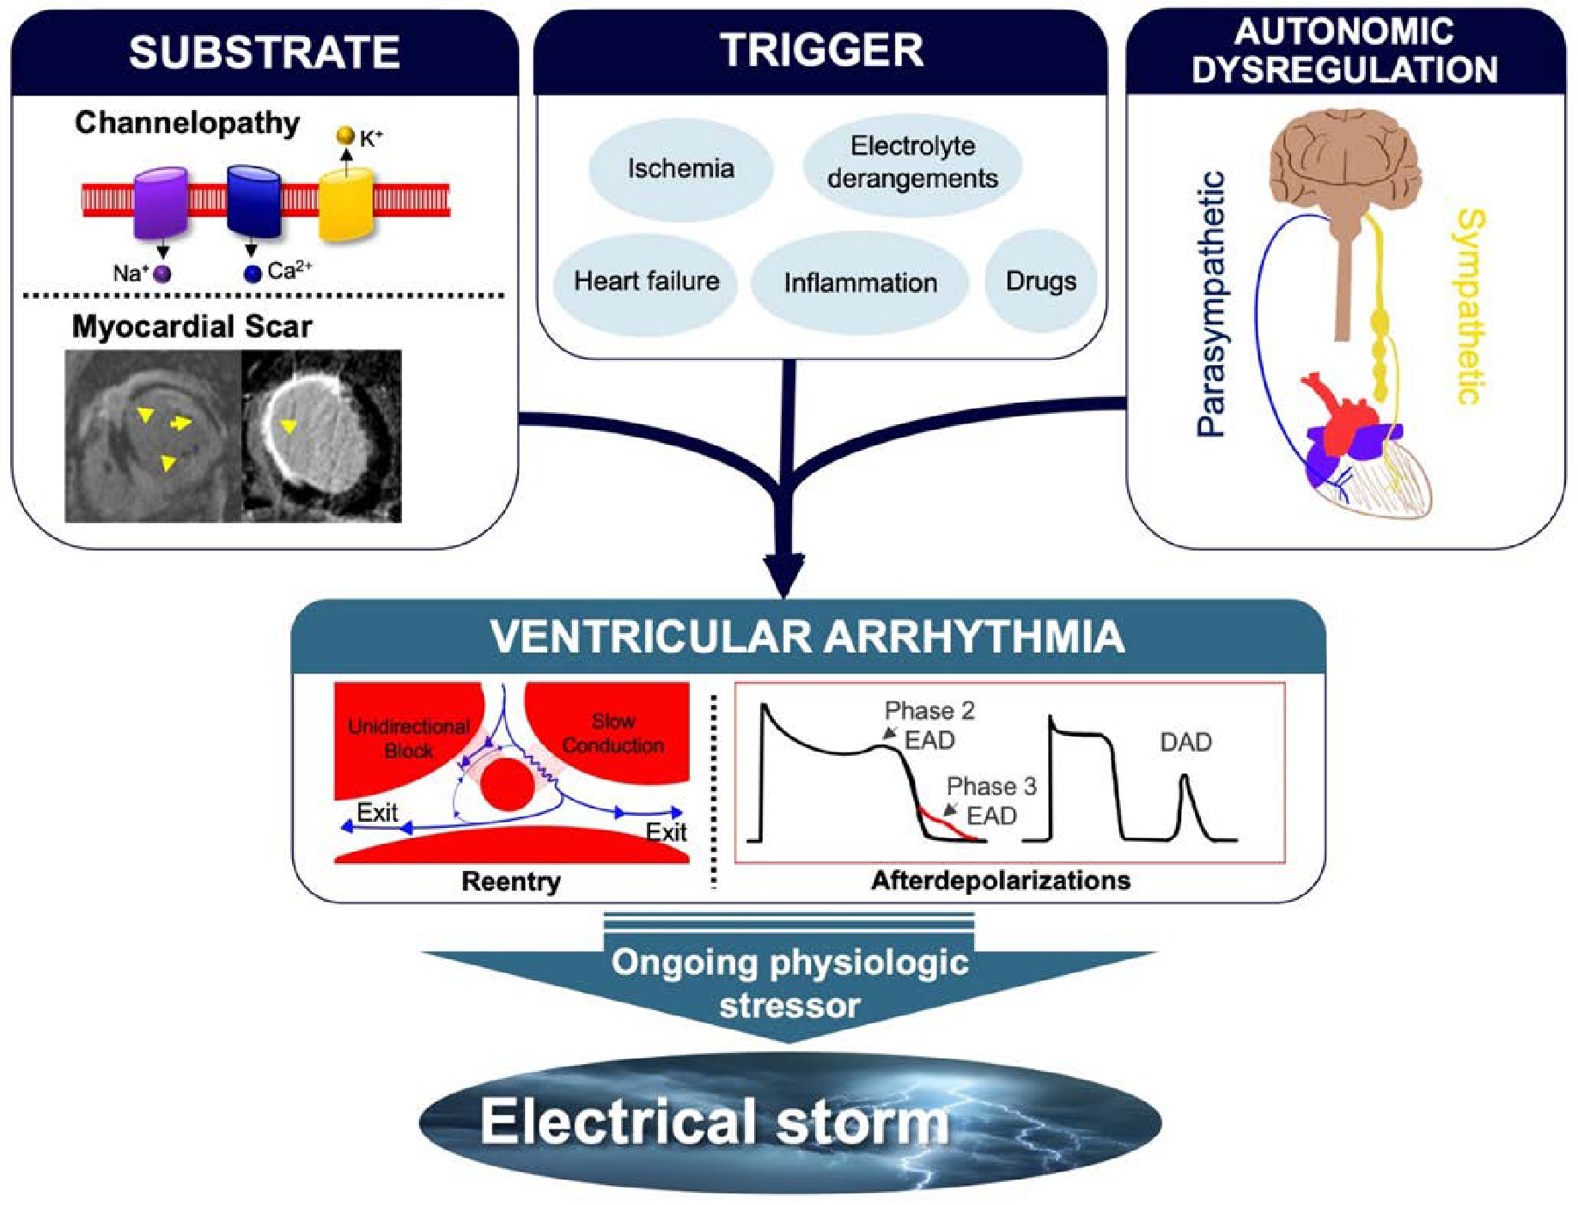
Tünetmentes
Palpitatio
Pre-syncope
Syncope
Hemodinamikai instabilitás
Halál
doi: 10.1016/j.jacc.2023.03.424. PMID: 37257955; PMCID: PMC10683004.
Notes:
Az alábbi összefoglaló ábra az aritmogenezis mechanizmusáz mutatja be elektromos viharban:
Az olyan kiváltó okok, mint a szívizom iszkémiája, gyulladás vagy hemodinamikai dekompenzáció, valamint a gyógyszer- és elektrolithatások, gyakran társuló autonóm idegrendszeri egyensúlyzavarral, reentry és/vagy utódepolarizáció okozta tartós kamrai aritmiához vezethetnek azokban az egyénekben, akik hajlamosak erre (károsodott anatómiai, megváltozott elektromos tulajdonságokkal rendelkeznek pl. szívizom heg, aminek talaján re-entry alakulhat ki, vagy korai utódepolarizáció hosszú QT-szindróma miatt, vagy késői utódepolarizáció szívizom iszkémia következtében).
A kiváltó trigger és az ebből eredő szimpatikus idegrendszeri válasz tartós fennmaradása ismétlődő kamrai aritmiához és elektromos vihar kialakulásához vezet, mely klinikailag megnyilvánulhat tünetmentes epizódokként vagy akár hemodinamikai instabilitáshoz, a páciens halálához vezethet.

Slide 4
Diagnosztika
ABCDE betegvizsgálat: vitális paraméterek és a hemodinamikai állapot felmérése, majd folyamatos ritmusértékelés és hemodinamikai monitorozás
Klinikum, anamnézis, társbetegségek
Arrhythmia jellemzői
Trigger azonosítása
Laborértékek
Hajlamosító tényezők, háttérben álló kórállapotok azonosítása Coronarographia, CT angiográfia, echocardiográfia, szív MR, PET, biopszia
Hemodinamikai megítélés: echocardiográfia, invazív hemodinamikai monitorozás
Notes:
Sürgős koszorúér-angiográfia (CAG) elengedhetetlen STEMI vagy elektromos instabilitás esetén, ha fennáll a gyanú, hogy éppen zajló miokardiális ischaemia áll fenn.

Slide 5

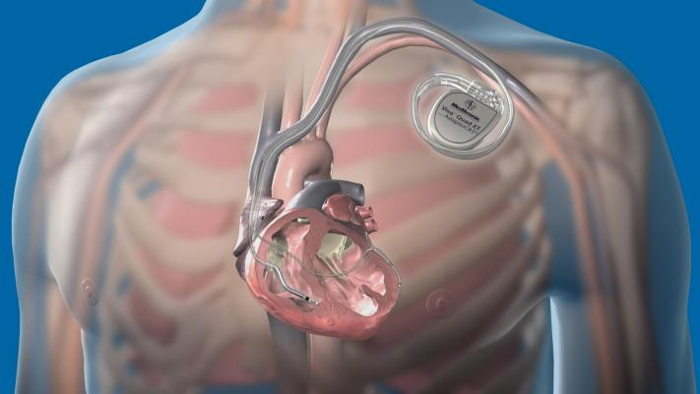

Terápia
Hemodinamikai instabilitás – ALS
ICD lekérdezése, újraprogramozása
Mély szedáció, gépi légzéstámogatás
Antiarritmiás gyógyszerek
Mechanikus keringéstámogatás
Akut katéteres abláció
Autonóm moduláció
Overdrive pacing
Képek forrása:
https://www.dicardiology.com/article/advances-implantable-cardioverter-defibrillator-technology
https://unsplash.com/
Notes:
ICD kép: https://www.dicardiology.com/article/advances-implantable-cardioverter-defibrillator-technology
Többi: https://unsplash.com/

Slide 6
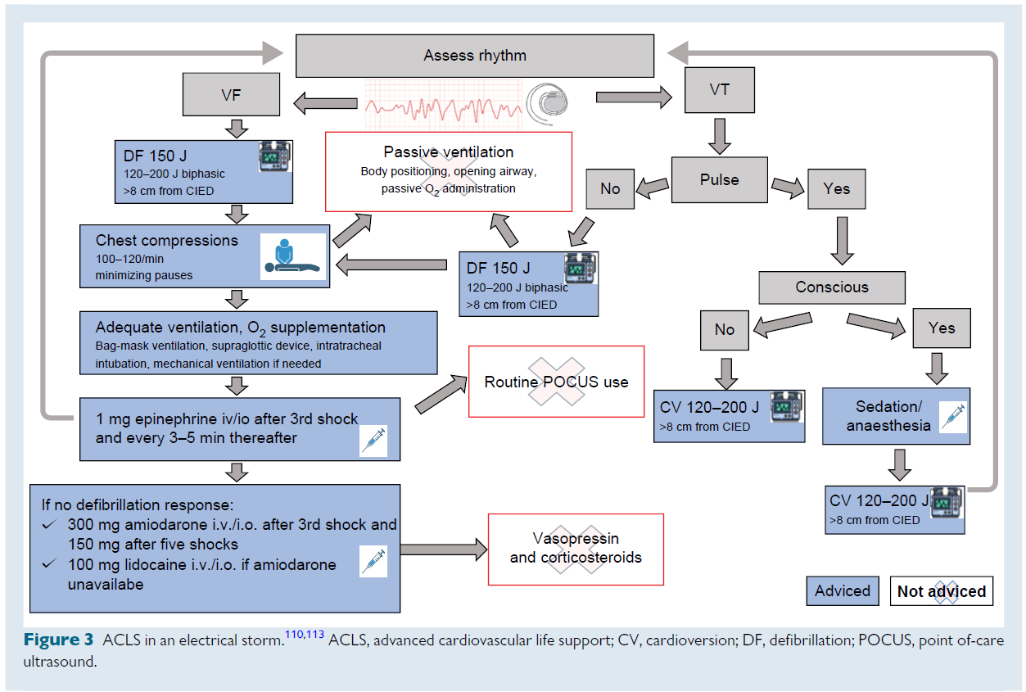
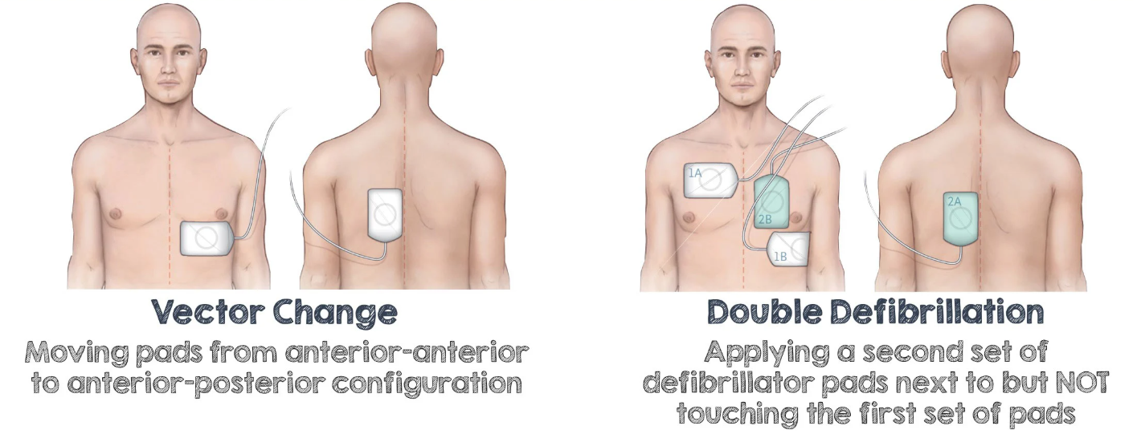
Hemodinamikai instabilitással járó ES
Refrakter kamrafibrillációban szenvedő betegek esetében az epinefrin alkalmazása különböző módszertani megközelítések alkalmazásával következetesen kedvezőtlenebb neurológiai kimenetellel járt. A vizsgálat eredménye megkérdőjelezi az epinefrin szisztematikus alkalmazását refrakter kamrafibrilláció esetén.
(doi: 10.1186/s13054-025-05417-4)
doi: 10.1056/NEJMoa2207304
A lidokainnal az amiodaronhoz képest nagyobb eséllyel érhető el ROSC prehospitális ellátás során ha sokkrefrakter vagy visszatérő VF/VT esetén alkalmazzák, valamint kevesebb számú defibrilláció volt szükséges és kedvezőbb volt a túlélés kórházi elbocsátáskor.
(doi: 10.1016/j.resuscitation.2025.110515)
doi: 10.1093/europace/euae049. PMID: 38584423; PMCID: PMC10999775.
Notes:
Itt nem fogom elmondani a teljes ábrát, hiszen azt feltehetően minden jelenlévő ismeri, inkább a 3 kiegészítő információra, érdekességre helyezem a hangsúlyt.
DSED – double sequential external defibrillation, vagy vector change – antero-posterior
Epinephrin: Primary outcome was survival with a favorable neurological outcome (Cerebral Performance Categories level 1 or 2 at hospital discharge)

Slide 7
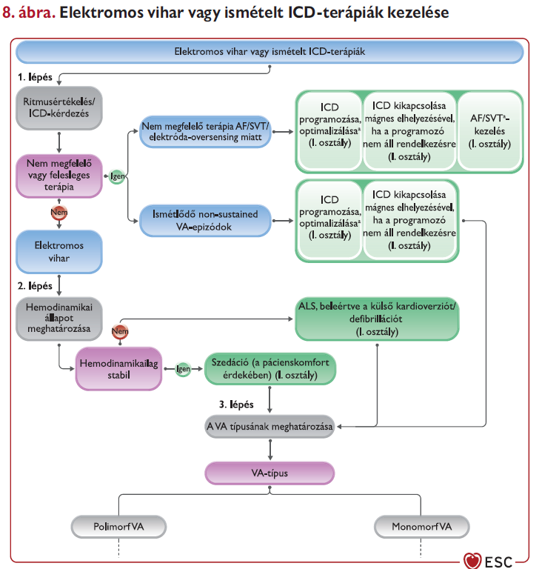
+ Mellkas röntgen – elektródavezeték pozíció ellenőrzése
+ szimpatikus ir. aktivációjának csökkentése
2022 ESC Pocket Guidelines: VA and SCD Irányelvek a kamrai ritmuszavarban szenvedő betegek kezeléséről és a hirtelen szívhalál megelőzéséről
Notes:
Elektromos viharnál, amennyiben ICD viselő a beteg, ennek lekérdezése fontos kezdeti lépés, mely meghatározza a további terápiás beavatkozásokat. Amennyiben az ICD terápia nem adekvát, úgy elvégzendő a készülék újraprogramozása, szakember hiányában annak kikapcsolása mágnes segítségével és az ES-t esetlegesen kiváltó supraventricularis ritmuszavar kezelése. Amennyiben nem ICD probléma áll a háttérben, hanem valódi elektromos vihar alakult ki, úgy a páciens hemodinamikai instabilitása esetén azonnal ALS-t kell kezdeni defibrillációval, vagy hemodinamikailag stabil beteg esetén a pácienskomfort javítása és a szimpatikus aktivitás csökkentése érdekében szedáció bevezetése a következő lépés.

Slide 8
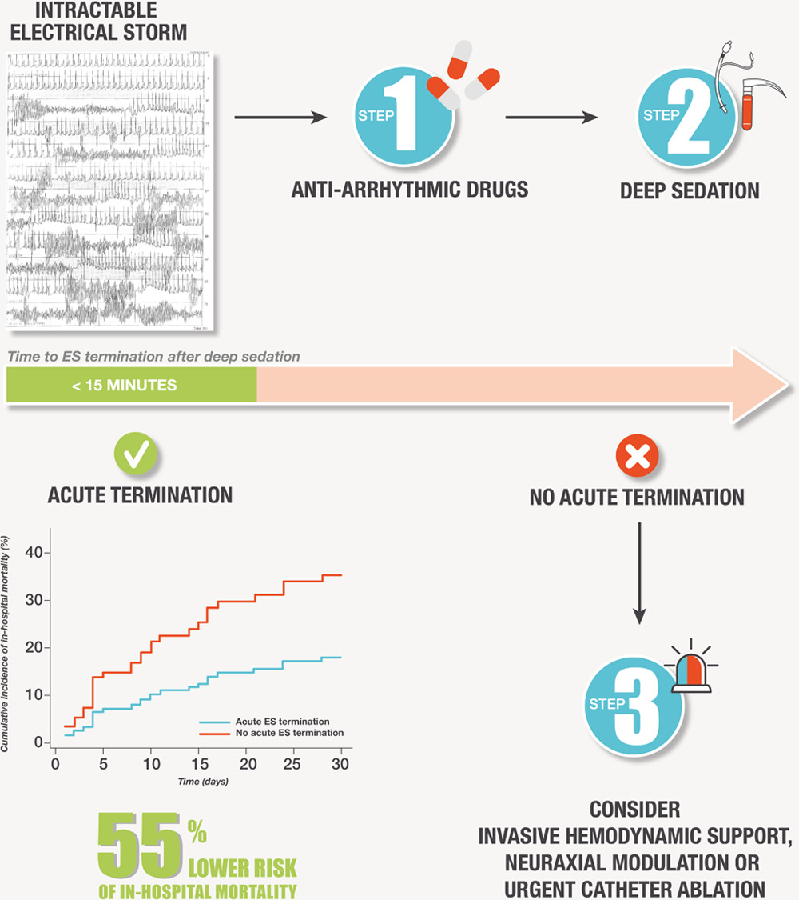
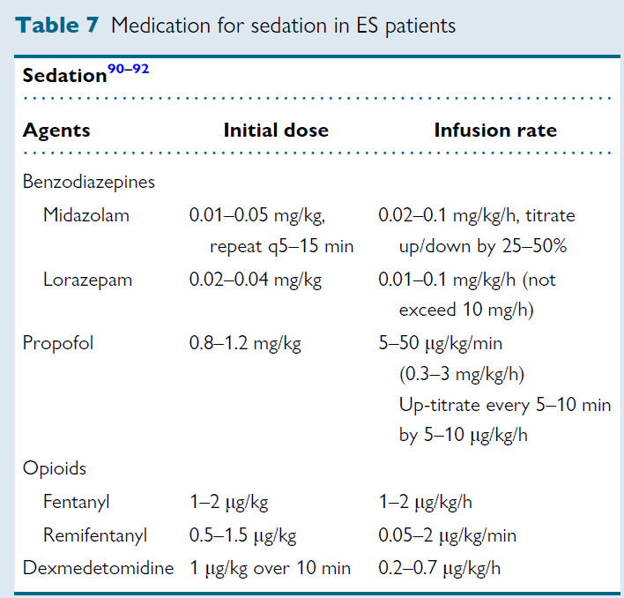
Szedáció
enyhe-közepes szedáció (benzodiazepin) minden ES-ban szenvedő betegnél javasolt
mély szedáció és mechanikus légzéstámogatás hozzásegít a gyógyszerrezisztens elektromos vihar terminálásához
doi: 10.1161/CIRCULATIONAHA.120.047468
doi: 10.1093/europace/euae049.
Notes:
Kérdés: Csak propofol vagy előtte kapott a beteg aad-t??? → Mély szedáció/általános érzéstelenítés és mechanikus lélegeztetés lehet megfelelő gyógyszerrezisztens ES esetén. (ld.: hivatkozás a bal oldali kép alatt)
Azon betegeknél akik a szedációra és mechanikus légzéstámogatásra jól reagáltak (azaz megszűnt az ES) magasabb volt a kórházon belüli túlélés, a pozitív válasz független prediktora a túlélésnek.
Midazolam előnye, hogy nincs negatív inotrop hatása, gyakran használják első vonalban. Propofolt óvatosan, főleg SHD esetén! – negatív inotrópia, hypotensio
A rövid hatástartamú opioidok is első vonalbeli kezelésnek számítanak enyhe negatív inotrop és erős fájdalomcsillapító hatásuk miatt. A remifentanil felezési ideje 2–4 perc, eliminációs felezési ideje 10–20 perc. Hatása (3–5 perc) nem függ a gyógyszer infúziójának időtartamától (ismételt és hosszan tartó adagolás esetén sem halmozódik fel), farmakokinetikáját pedig nem befolyásolja a vese- vagy májkárosodás.
A dexmedetomidin egy rövid felezési idejű (6 perc), rendkívül szelektív α2-adrenoreceptor agonista, amely a központi vagus tónus fokozásával és a preszinaptikus katekolamin felszabadulás gátlásával csökkenti a szimpatikus aktivitást. Légzésdepresszió nélkül biztosít szedációt és fájdalomcsillapítást, és kimutatták, hogy csökkenti a VT előfordulását kritikus állapotú betegeknél. Ugyanakkor óvatosan kell alkalmazni, mivel súlyos hipotenziót és bradycardia-t okozhat.
Egy multicentrikus tanulmány a mély szedáció hatékonyságát vizsgálta antiaritmiás gyógyszerekkel nem kezelhető ES-ben szenvedő betegeknél. A mély szedációra adott akut válasz 15 percen belül az esetek közel felében jelentkezett (AAD-kre refrakter 116 ES-betegből álló vegyes kohorsz 47%-ánál 15 percen belül megszűnt az ES), és ez a kórházi túlélés független előrejelzője, amely 55%-kal alacsonyabb halálozási kockázattal jár. A jelenlegi irányelvek az antiaritmiás gyógyszerekkel nem kezelhető ES esetén terápiás lehetőségként mély szedációt javasolnak az ES kialakulásában és fenntartásában szerepet játszó szimpatikus túlaktivitás csökkentése érdekében. A mély szedációra adott gyors reakció (≤15 perc) kritikus fontosságú a kórházi mortalitás kockázatának alacsonyabb csoportjába tartozó betegek meghatározásához. Ezzel szemben azoknál a betegeknél, akiknél ezután is kamrai aritmiák jelentkeznek, haladéktalanul alternatív kezeléseket kell alkalmazni: mechanikus keringéstámogatást, sürgős katéterablációt, vagy neuraxialis modulációt.

Slide 9
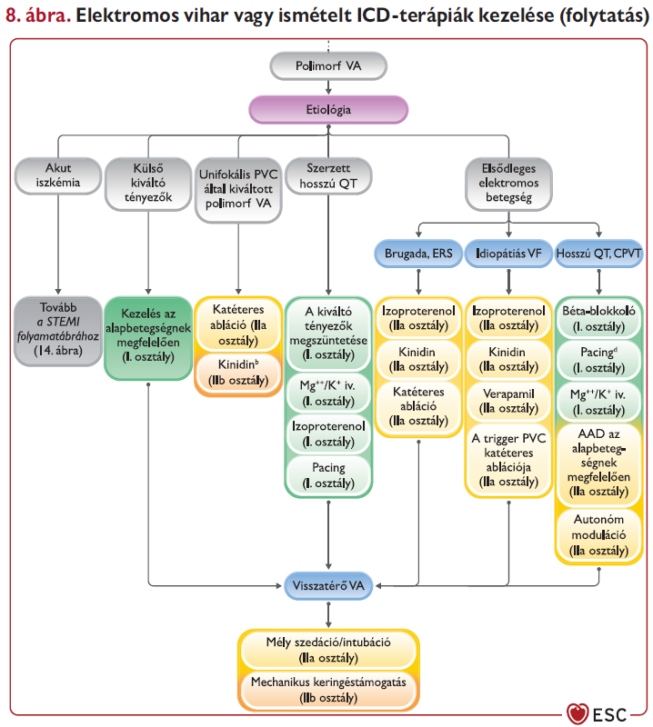
Vaughan-Williams III. AAD-ket kerülni!
Nem-szelektív BB: propranolol
Minden örökletes aritmiás szindróma vagy aritmogén kardiomiopátia esetében, ahol az adrenerg stressz okozati szerepet játszik, a végső terápiás lehetőség a mély szedáció bevezetése.
2022 ESC Pocket Guidelines: VA and SCD Irányelvek a kamrai ritmuszavarban szenvedő betegek kezeléséről és a hirtelen szívhalál megelőzéséről
Notes:
Polimorf kamrai aritmia esetén esődleges az akut iszkémia kizárása, az esetleges külső kiváltó tényezők azonosítása és kezelése. A betegség etiológiájától függően primer elektromos betegségben segíthet az izoproterenol, béta-blokkolók és a kinidin alkalmazása. Ezek sikertelensége esetén javasolt a mély szedáció bevezetése.
A Vaughan Williams III. csoportjába tartozó antiaritmiás szerek (például: amiodaron, sotalol, dofetilid, ibutilid) elsősorban a káliumcsatornákat gátolják, ezáltal megnyújtják a repolarizációt és a QT-intervallumot az EKG-n. Ez megnöveli a torsades de pointes típusú polimorf kamrai tachycardia kialakulásának kockázatát, különösen primer elektromos betegségek (channelopathiák) esetén.

Slide 10
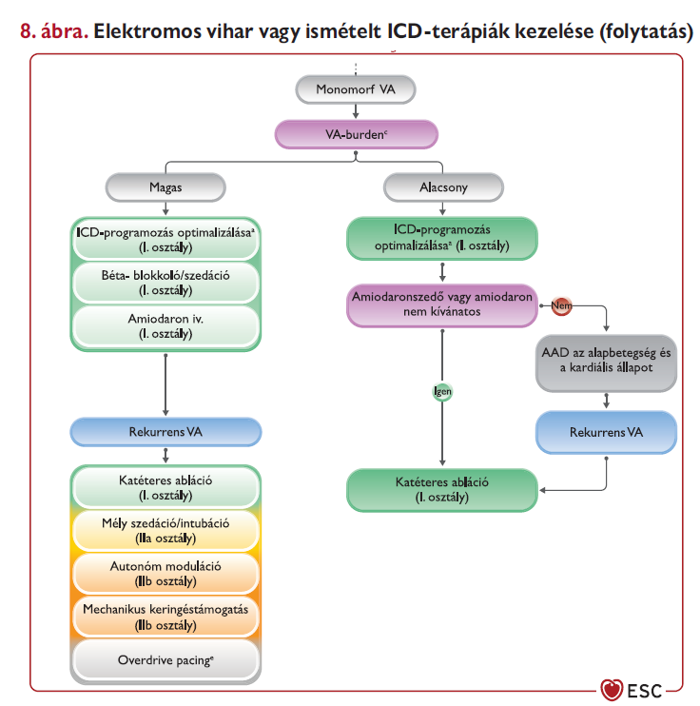
2022 ESC Pocket Guidelines: VA and SCD Irányelvek a kamrai ritmuszavarban szenvedő betegek kezeléséről és a hirtelen szívhalál megelőzéséről
Notes:
A magas VA burden olyan esetet jelent, amelyben nagyon gyakoriak az ICD sokkot igénylő VA epizódok és csak rövid ideig lehet stabil ritmust elérni. Alacsony VA burden esetén az ismételt ATP/ICD sokkokat stabil ritmus követi.
Típusos elektromos vihar esetében (MSVT által okozott, strukturális szívbetegségben) → amiodaron (CAVE! Ioncsatorna betegségekben ronthat!)

Slide 11
Gyógyszerek az elektromos vihar akut kezelésére strukturális szívbetegségben
a szimpatikus tónus csökkentése nem szelektív béta-blokkolókkal (pl. propranolol vagy esmolol) + iv. amiodaron
AMI után korai fázisban (ill. CABG vagy PCI után) visszatérő polymorph VT-ban a kinidin hatékony sikertelen béta-blokkoló és amiodaron kezelés után
amiodaron kezelés ellenére is visszatérő, hemodinamikailag instabil VT esetén a landiolol hatékony lehet az aritmia szuppressziójában
Procainamid, ha nincs akut ischaemia és hemodinamikailag tolerált a VT
Lidocain akut ischaemia esetén
Ranolazin (antianginás, antiischaemiás hatású szer, antiarritmiás hatással – késői nátriumáram gátlása)
Notes:
Az amiodaron i.v. (5 mg/kg/20 perc) gyakran alkalmazott gyógyszer SHD-ben szenvedő, ES-sel jelentkező betegeknél. A betegek 38%-ánál szüntette meg a hemodinamikailag tolerálható VT-t, többségük (80%) SHD-ben szenvedett. Az amiodaron orális és intravénás adagolásának hatása eltérő lehet; az intravénás és orális adagolás kombinációja lerövidítheti a VA kontroll eléréséhez szükséges időt az orális adagoláshoz képest, és csökkentheti a szükséges kumulatív adagot. Azok a betegek, akik már amiodaron-kezelésben részesülnek, profitálhatnak ennek az AAD-nak az akut újraadagolásából.
A kamrai tachycardiák akut megszüntetése szempontjából a procainamid a leghatékonyabb, az amiodaron és a sotalol közepes, a lidocain esetében a legalacsonyabb a hatékonyság - DE! Procainamid kontraindikált: súlyos strukturális szívbetegség, dekompenzált szívelégtelenség, akut myocardiális infarktus, súlyos vesebetegség fennállása esetén; mellékhatás: hypotensio, negatív inotropia
A ranolazin gátolja a "késői nátriumáramot", ami csökkenti a szívizomsejtek összehúzódását, és így javítja a szívizom pihenését és vérellátását. A ranolazin, egy antianginás és antiischaemiás gyógyszer, antiarrhythmiás tulajdonságokkal is rendelkezik, feltehetően a késői nátrium- és a késleltetett egyenirányító káliumáram gátlása miatt.

Slide 12
További terápiás lehetőségek
Mechanikus keringéstámogatás: Hiányos evidenciák ES-ban.
  Intraaortikus ballonpumpa
  Impella (transvalvular microaxial flow pump)
  VA-ECMO (veno-arterial extracorporeal membrane oxygenator)
  Tandem Heart
Akut katéteres abláció: Akut fázisban gyógyszeres kezelésre refrakter MSVT kezelésének elsődleges módszere, és elvégzése minden arra alkalmas beteg esetében ajánlott. Ideális időzítése kérdéses.
Autonóm moduláció: szimpatikus aktiváció mérséklése, béta-blokkolók (pl.: propranolol)
  ganglion stellatum blokád
  mellkasi epidurális érzéstelenítés (TEA → C7-T4)
  a szív szimpatikus denervációja
  vese denerváció
Overdrive pacing: pacemakerrel, ICD-vel vagy ideiglenes transzvénás jobb kamrai elektródával
Notes:
MCS: Rescue terápia akut hemodinamikai dekomp. esetén, ha refrakter, hemodinamikailag nem tolerálható kamrai aritmia áll fenn vagy rescue terápia peri-procedurálisan vagy profilaktikusan VT abláció esetén – magas PAINED score
CA: A korai CA mérlegelése indokolt olyan betegeknél, akiknél az AAD és a mély szedáció ellenére is hemodinamikailag jelentős folyamatos VA vagy visszatérő PVC-indukált VA (valamint PVT) epizódok jelentkeznek. A CA ideális időzítése továbbra sem egyértelmű. Egy nemrégiben készült metaanalízisben azonban úgy tűnt, hogy a VT CA előtt elektív MCS alkalmazásával az ES-ben szenvedő betegek stabilizálása előnyös volt, összehasonlítva a sürgős MCS-sel vagy a nem MCS-sel. Első 24 órában magasabb a kudarc lehetősége tartós kamrai aritmia okozta kardiogén sokkban. A felvétel utáni első 48 óra múlva elvégzett CA a konzervatív terápiához vagy a nagyon korai ablációhoz képest alacsonyabb 30 napos mortalitással jár. Ezért a CA megkezdése előtt meg kell kísérelni a hemodinamikai stabilizálást és az aritmia szuppresszióját, amik azonban nem mindig lehetségesek.
Autonóm móduláció: a felsorolt technikák a szív efferens és afferens szimpatikus jelátvitelét megváltoztatva a béta-adrenerg receptorok blokádján túlmutató mechanizmusokat céloznak meg.
Ganglion stellatum blokád: UH vezérelten (vagy fluoroscoposan) egyszeri buvivacain vagy ropivacain dózis vagy katéterrel folyamatos adagolás
TEA & GSB SGB is ideiglenes, átmeneti megoldások a véglegesebb terápiák, például a CA, a CSD vagy esetenként a szívátültetés előtt.
Overdrive pacing: gyorsabb ingert adunk a szívnek, mint a saját kóros ritmusa, ezzel "átvesszük az irányítást" a szív elektromos aktivitása felett. Megszakítjuk a reentry-kört vagy a fókuszpontból kiinduló kóros ingerületet. Ha sikeres, a szív újra normál ritmusra állhat vissza

Slide 13

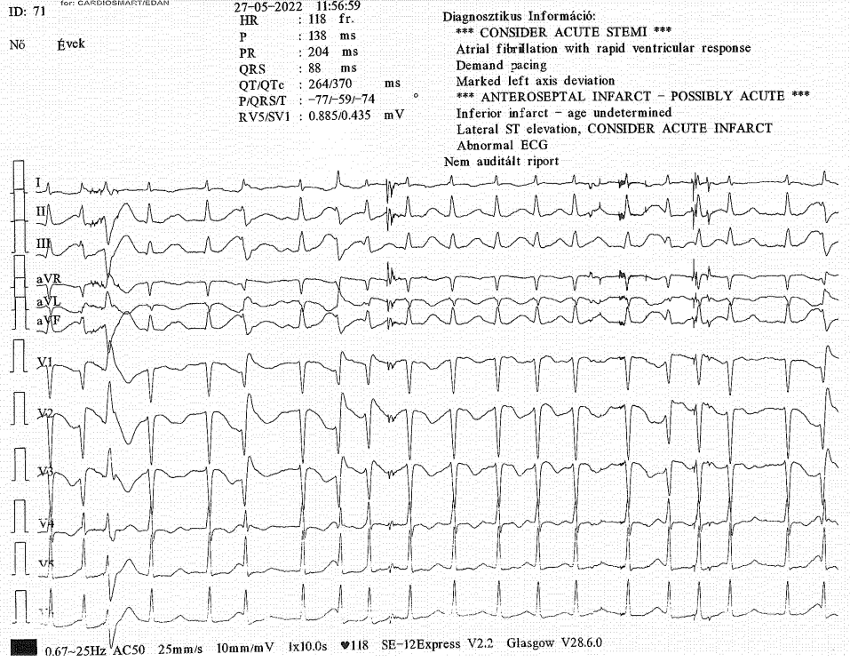
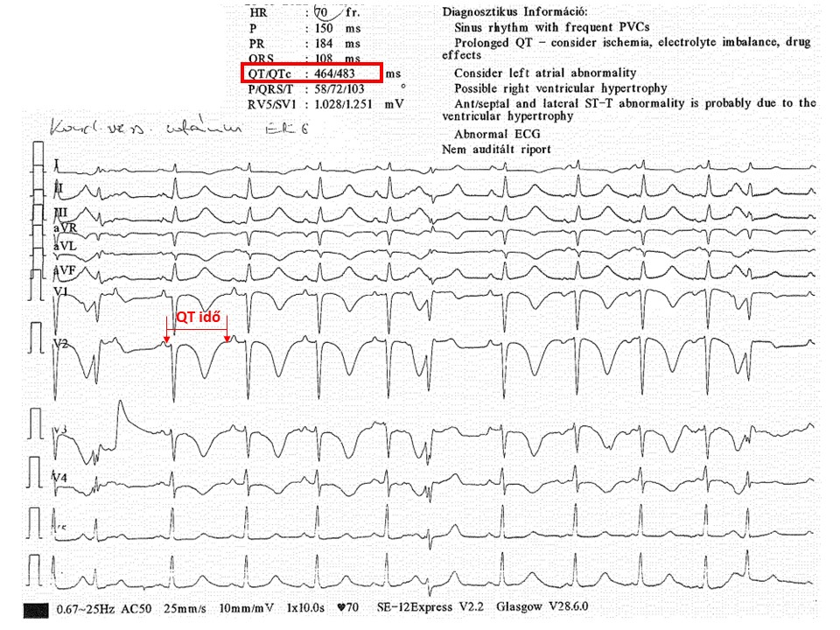
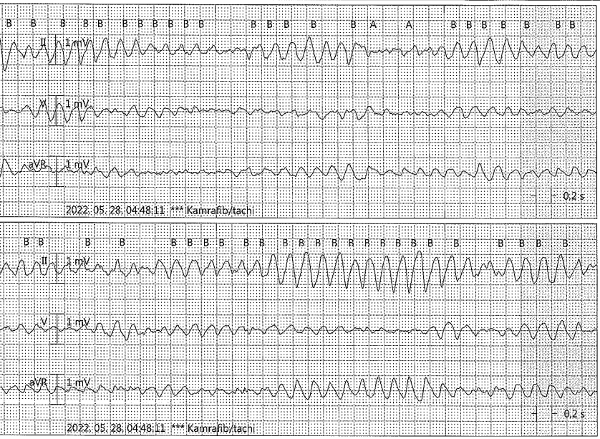
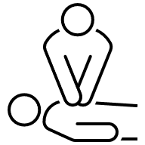
Esetismertetés
Aneszteziológiai és Intenzív Terápiás Intézet - ITO
Sürgősségi betegellátó osztály (SBO)
  52 éves férfi, szédülés, elesések - OMSZ
  SBO ambulancia: tonusos-clonusos roham
  Anamnézis: HT, HFrEF, DCM, VT és permanens PF, dohányzás, krónikus etilfogyasztás, norm. BMI
  Natív koponya CT és CTA neg.
  Labor: Na⁺↓, K⁺↓, CN & kreat↑, leucocytosis, CRP értékhatáron, emelkedett májenzimek
  Toxikológia, véralkohol szint neg.
  Neurológiai konzílium: delirosus tünettan – etil megvonásos rosszullét, Todd paresis.
  folyamatos monitorozás – VT/pVT/VF (kb. 15-20x)
  ismételten 300 mg amiodaron bólus + 2g Mg²⁺
  spontán, 200 J DC shockra, iv. Mg²⁺ (+ K⁺, Ca²⁺ ) pótlásra rendeződött
  rövid mellkaskompressziós periódusok → ROSC
  akut bedside echokardiográfia: EF: 45%, korábban leírtakhoz hasonló kép
  troponin-T: nem típusos kinetika, csökkenő értékek
  kontroll EKG - megnyúlt QT idő
  amiodaron helyett lidocain bólus (1mg/ttkg), majd perfúzorban
  akut coronarographia: neg.
  kardiológiai konzílium: lidocain folytatása, alacsony dózisú metoprolol adagolása perfúzorban
  javuló hemodinamikai státusz, vazopresszor igény szűnt, további malignus ritmuszavar 2x, majd többször nem lépett fel
  aritmológiai konzílium: secunder profilaktikus ICD implantáció
  légzés- és keringésleállás - reanimáció
  iniciális ritmus: VF – 200 J DC shock → pulzus nélküli elektromos aktivitás (PEA) → 2x1 mg tonogen → spontán keringés visszatérése (ROSC)
  ismét reanimatio
  amiodaron iv., ismételt convulsiok - valproát
  ITO (intubált, szedált, lélegeztetett állapotban)
  iv. amiodaron 300 mg/20 min, majd 900 mg/24h
  9 hónapos ICD kontroll, általános állapot és kognitív felmérés
Notes:
Itt felvillanás szinten mutassuk be a kezdeti felvételi EKG-t, a torsade típusú kamrai tachycardiát, majd a kontroll EKG-t, amin már látszik a megnyúlt QT idő egy alacsonyabb frekvencia mellett. CT: Intracranialis vérzést, nagyér occlusiot, friss ischaemiás laesiot nem igazolt

Slide 14
Felhasznált irodalom
Lenarczyk R, et al. Management of patients with an electrical storm or clustered ventricular arrhythmias: a clinical consensus statement of the European Heart Rhythm Association of the ESC-endorsed by the Asia-Pacific Heart Rhythm Society, Heart Rhythm Society, and Latin-American Heart Rhythm Society. Europace. 2024 Mar 30;26(4):euae049. doi: 10.1093/europace/euae049.
Jentzer JC, et al. Multidisciplinary Critical Care Management of Electrical Storm: JACC State-of-the-Art Review. J Am Coll Cardiol. 2023 Jun 6;81(22):2189-2206. doi: 10.1016/j.jacc.2023.03.424.
Zeppenfeld K, et al. 2022 ESC Guidelines for the management of patients with ventricular arrhythmias and the prevention of sudden cardiac death. Eur Heart J. 2022 Oct 21;43(40):3997-4126. doi: 10.1093/eurheartj/ehac262.
Fanet L, et al. Association of epinephrine and outcome in cardiac arrest with refractory shockable rhythm: a population-based, propensity-score matched analysis. Crit Care. 2025 Jun 19;29(1):252. doi: 10.1186/s13054-025-05417-4.
Martins RP, et al. Effectiveness of Deep Sedation for Patients With Intractable Electrical Storm Refractory to Antiarrhythmic Drugs. Circulation. 2020 Oct 20;142(16):1599-1601. doi: 10.1161/CIRCULATIONAHA.120.047468. Epub 2020 Oct 19.
Smida T, et al. A retrospective 'target trial emulation' comparing amiodarone and lidocaine for adult out-of-hospital cardiac arrest resuscitation. Resuscitation. 2025 Mar;208:110515. doi: 10.1016/j.resuscitation.2025.110515. Epub 2025 Jan 23.
Cheskes S, et al. Defibrillation Strategies for Refractory Ventricular Fibrillation. N Engl J Med. 2022 Nov 24;387(21):1947-1956. doi: 10.1056/NEJMoa2207304. Epub 2022 Nov 6.
Notes:
Plusz cikk az amiodaron lidocainról

Slide 15

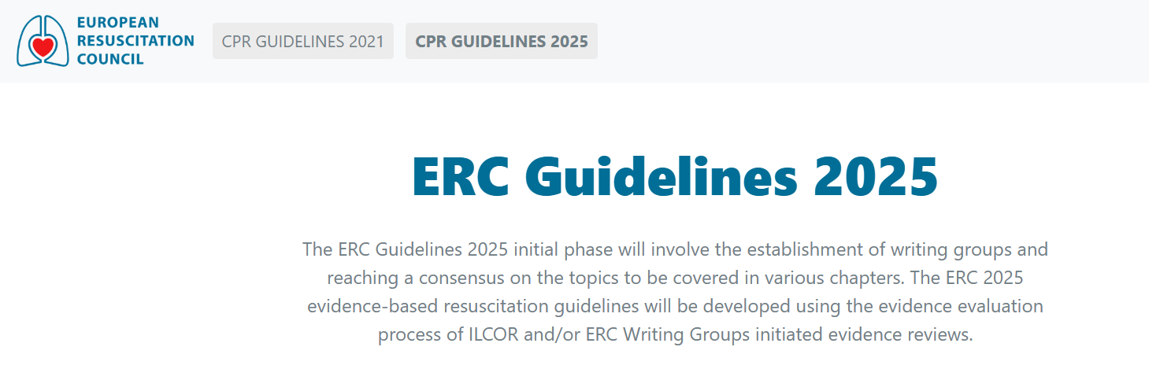
Köszönöm a figyelmet!

